Slide 1
《电磁学》 自感、互感

Slide 2
回顾
电流的磁效应
电流的本质：特别方向集体运动的电荷
电流及带电粒子在（电）磁场中受力情况分析
变化的磁场产生电场（驱动电荷运动的非静电力）
电流及带电粒子的运动轨迹（分析）F=at

Slide 3
一 动生电动势
动生电动势的非静电力场来源 洛伦兹力
+ + + + + + +
+ + + + + + +
+ + + + + + +
+ + + + + + +
+ + + + + + +
++
非静电力K源于运动电荷受到的洛伦兹力F_{L}
-
- -

Slide 4
因此，对于任何一个在磁场中运动的闭合导体回路L 而言，其中的动生电动势就是 v是导体中某一点的速度.
L
B
v
“动生电场”E = v×B 就是导体中形成“动生电动势”的那个“非静电力 ”.

Slide 5
二 感生电动势
闭合回路中的感生电动势
产生感生电动势的非静电场 感生电场
麦克斯韦假设 变化的磁场在其周围空间激发一种电场,这个电场叫感生电场 .

Slide 6
半径为 R 的圆柱形空间内充满与轴平行的磁场 B，B 随时间 t 变化 B = kt，圆柱形之外 B = 0，求圆柱形空间外的电场分布。
则圆上的感生电动势的值为
如果k>0，则方向为圆的逆时针的切线方向。反之亦反。

Slide 7
动生电动势和感生电动势
本质：

Slide 8
互感和自感 磁能

Slide 9
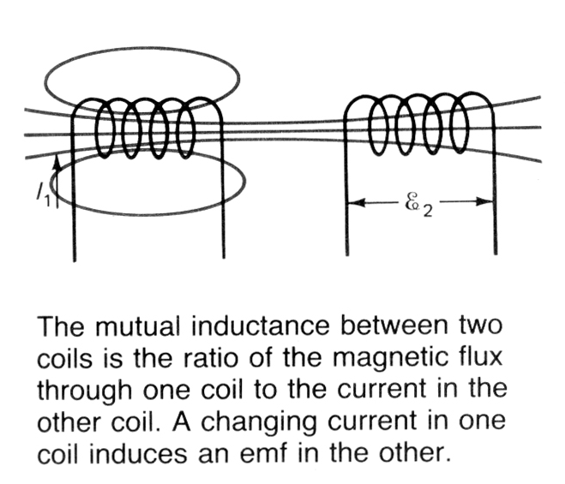
1．互感(mutual induction)
一个线圈中的电流发生了变化，将导致另一个线圈出现感应电动势，我们把这种现象称为互感.
如图，当线圈1中的电流I₁ 随时间变化时，它的磁场也随时间变化，于是通过线圈2的总磁通量亦随时间而变化，由此导致线圈2出现感应电动势.

Slide 10
我们把通过线圈2的总磁通量记为Ψ₁₂ ，显然，它决定于下面两个因素：
（1）线圈1中的电流强度I₁ .
因为根据毕奥-萨伐尔定律，线圈1在任何一点上产生的磁感应强度B₁与它的电流I₁ 成正比. 因而通过线圈2的总磁通量Ψ₁₂也应当与I₁成正比.
（2）两个线圈的几何形状、尺寸和相对位置.
因为在电流I₁给定的情况下，两个线圈的几何形状、尺寸和相对位置不同，通过线圈2的磁通量便不一样.
于是，我们可以将通过线圈2的总磁通量写成：
系数M₁₂是上述第二个因素的反映.
类似地，当线圈2中的电流I₂ 随时间变化时，通过线圈1的总磁通量也可写成：
系数M₂₁同样是上述第二个因素的反映.
（3.2-1）
（3.2-2）
以后我们将会证明，当两个线圈的几何形状、尺寸、匝数和相对位置给定时，M₁₂= M₂₁=M.（仅适用于横截面积可以忽略的导线绕成的线圈。）

Slide 11
根据法拉第定律，从 可知
线圈1中变化的电流I₁在线圈2中引起的感应电动势：
同理，线圈2中变化的电流I₂在线圈1中引起的感应电动势表示为：
（3.2-3）
（3.2-4）
可以看到:
当一个线圈的电流变化率给定时，系数M越大，另一个线圈出现的感应电动势也越大，这表明M反映了两个电流圈之间的相互作用强度——或者说两个电流圈的互耦合程度，我们称M为两个线圈的互感系数，简称互感. 它的单位称为亨利（H），
由（3.2-1）， 1亨利 =1韦伯/安培；
或由（3.2-3）， 1亨利 =1伏特.秒/安培.
在一般的电子电路中，互感的单位常常要用到毫亨（mH）和微亨(μH)， 1毫亨=10⁻³亨,1微亨=10⁻⁶亨.

Slide 12
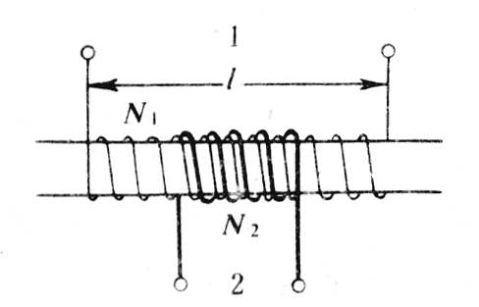
[例3-10] 两个叠绕的螺线管（P496）
如图，长螺线管的长度为l₁ ,总匝数为N₁ ,截面积为S ；在长管上叠绕一个长度为l₂ 、总匝数为N₂的短螺线管.
（1）求互感系数M； （2）当l₁=1.0米，N₁=1000，N₂=20，S=10厘米²，长螺线管电流I₁的变化率为10安/秒时，短螺线管中的感应电动势多大？

Slide 13
互感系数M；
[解]略去两端磁场的不均匀性，长螺线管内部的磁感应强度近似值为
通过短螺线管的总磁通量为
于是互感系数为

Slide 14
按给定的I₁变化率，短螺线管中的感应电动势是
本例的一个实际应用：中波（530至1600Hz）调幅广播收音机的天线输入回路.作为磁介质的磁棒长度约10cm,截面积约1cm²，N₁约20匝，N₂约4~5匝.
互感在电力工程、电气与电子技术中有着广泛应用，例如输变电变压器，电视机及收音机的接收天线回路、中频变压器等，都是互感元件.

Slide 15
一 互感电动势 互感
一个线圈中的电流发生了变化，将导致另一个线圈出现感应电动势，我们把这种现象称为互感.
在 电流回路中所产生的磁通量
在 电流回路 中所产生的磁通量
1 ）互感系数
（理论可证明）
仅适用于横截面积可以忽略的导线绕成的线圈。
互感仅与两个线圈形状、大小、匝数、相对位置以及周围的磁介质有关（无铁磁质时为常量）.
Notes:
根据毕奥萨伐定律，psi12与线圈1中的电流成正比。

Slide 16
2 ）互感电动势
互感系数

Slide 17
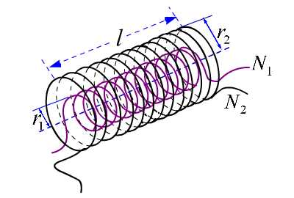
两同轴长直密绕螺线管的互感。
有两个长度均为l,半径分别为r₁和r₂（ r₁<r₂ ）,匝数分别为N₁和N₂的同轴长直密绕螺线管.求它们的互感M .
先设某一线圈中通以电流 I 求出另一线圈的磁通量
设半径为 的线圈中 通有电流 , 则

Slide 18
则穿过半径为 的线圈的磁通匝数为
代入 计算得
则

Slide 19
例 2 一无限长直导线与一宽长分别为 b 和 l 的矩形线圈共面,直导线与矩形线圈的一侧平行,且相距为 d . 求二者的互感系数. （四人一组七分钟求解）
及：下列几种情况互感是否变化？
1）线框平行直导线移动；
2）线框垂直于直导线移动；
3）线框绕 OC 轴（中垂）转动；
4）直导线中电流变化.

Slide 20
若导线如左图放置, 根据对称性可知
得

Slide 21
问：下列几种情况互感是否变化？
1）线框平行直导线移动；
2）线框垂直于直导线移动；
3）线框绕 OC 轴转动；
4）直导线中电流变化.
O
C

Slide 22
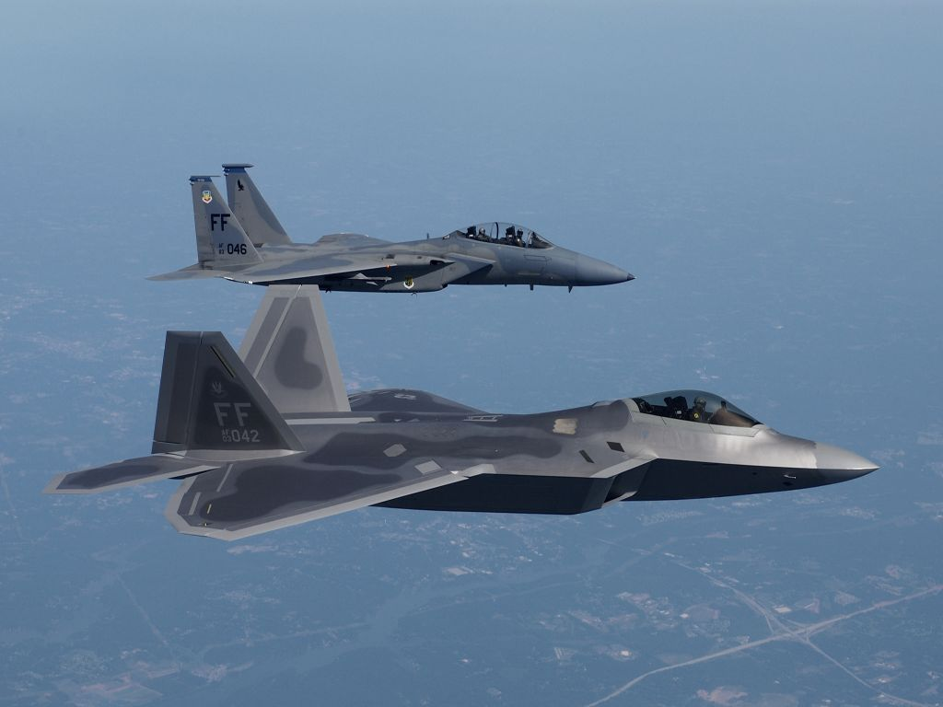
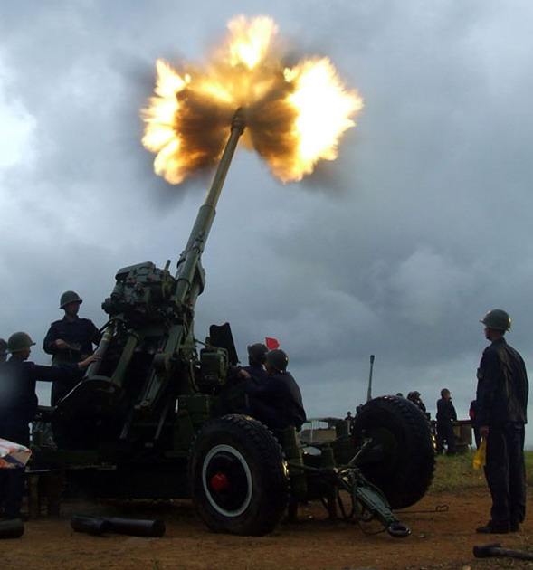
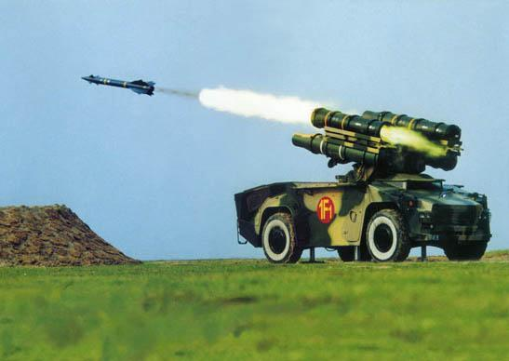
互感应用示例：
电磁引信
Notes:
感应电磁勘探法

Slide 23
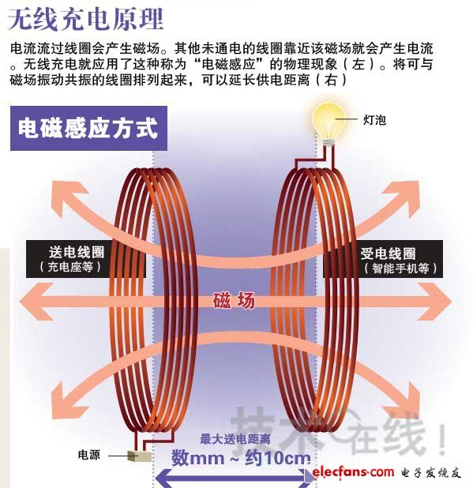
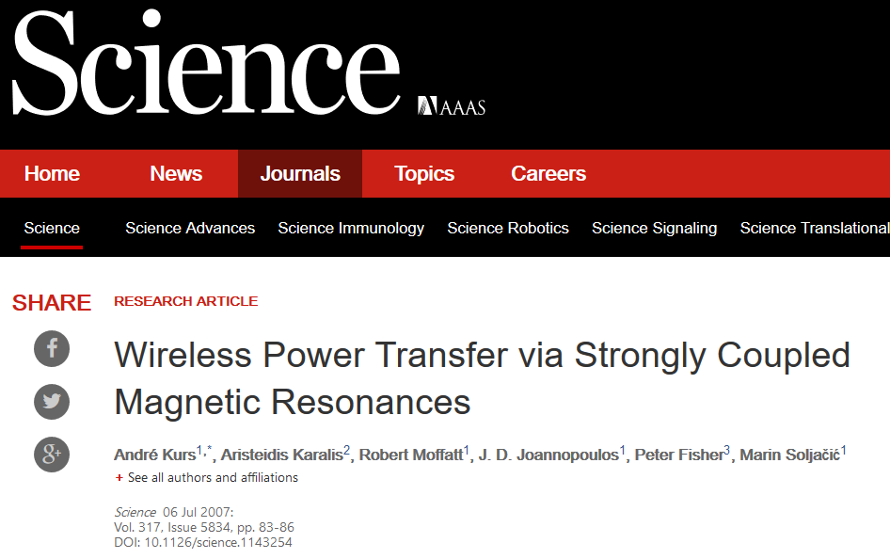
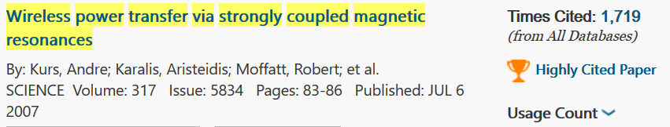
http://www.elecfans.com/tongxin/rf/20120219260849_a.html

Slide 24
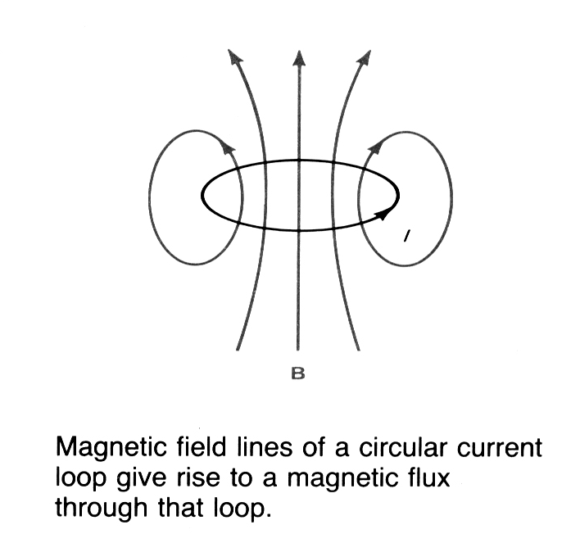
自感（self-induction） (教材P206)
当一个线圈（或线圈绕组）中的电流 I 发生变化时，通过线圈自身的磁通量Ψ也随之变而化，于是线圈自身便出现感应电动势——自感电动势.
根据楞次定律，自感电动势导致的自感电流，必定会反抗原来电流的改变.

Slide 25
由于电流产生的磁场总是正比于电流强度，因此，通过线圈自身的总磁通量一定也与电流强度成正比：
（3.2-5）
此处，系数L取决于线圈的几何形状、尺寸和匝数.
根据法拉第定律，线圈中出现的自感电动势为
在相同的电流变化率下，系数L越大，线圈的自感电动势也越大，即L反映了电流圈的自作用程度，我们称之为自感系数，简称自感.
E
（3.2-6）

Slide 26
自感L与互感M 有相同的单位，也是亨利.
从（3.2-5）可以看到，当某个线圈流过的电流为1安培时，如果通过它自身的总磁通量为1韦伯，则它的自感是1亨利；
或者根据（3.2-6），当某个线圈的电流变化率为1安培/秒时，如果线圈中出现的自感电动势是1伏特，则它的自感就是1亨利.
（3.2-5）
（3.2-6）

Slide 27
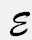
自感电动势
仅适用于横截面积可以忽略的导线绕成的线圈。
L反映了电流圈的自作用程度，称为自感系数，简称自感.
自感L的单位称为亨利.
单位：1 亨利 （ H ）= 1 韦伯 / 安培 （1 Wb / A）

Slide 28
自感的计算方法
例1 如图的长直密绕螺线管,已知
求其自感 . （忽略边缘效应）
解 先设电流 I 根据安培环路定理求得 B
.

Slide 29
（一般情况可用下式测量自感）

Slide 30
用金属丝绕制的标准电阻要求是无自感的，怎样绕制自感系数为零的线圈？

Slide 31
若图中绿色部分换为导体，感应电动势是变大还是变小？
导体的存在会影响电路中的电流，
我们把这一部分影响归为互感。
磁介质对自感的影响，留待下一章。

Slide 32
例 2 有两个长度为l的同轴圆筒形导体 , 其半径分别为 和 , 通过它们的电流均为 ,但电流的流向相反. l>>R₂.求其自感L .
解 两圆筒之间

Slide 33
由自感定义可求出

Slide 34
自感现象在电工和电子技术中有着广泛的应用.比如：
（1）利用线圈阻碍其自身电流变化的性质来稳定电流.
光管是工作在交流电路中的，将光管与“镇流器”(在铁芯上绕上线圈L)串联后再接到交流电路中，“镇流器”就起着稳定电流的作用；
另一方面，线圈的自感电动势与原来加在线圈两端的交流电压是相反的，并且自感电动势存在相位滞后现象，在外加交流电压的下半个周期到来时，自感电动势将叠加在外加交流电压上，这便等于加大了激发管内气体电离的电场，这在电路启动时起着重要的作用.
线圈L
启辉器
220V
电子镇流器：
由二极管、三极管、电容、电感、电阻组成。

Slide 35
（2）对于一定自感系数L的线圈，其阻抗与工作频率成正比：Z_{L}=ωL，利用这一特性，可作为选频网络中的元件,例如，高频扼流圈、滤波器等（P343）；
（3）用线圈与电容构成谐振回路（后面将介绍）

Slide 36
简谐交流电路中的三种元件
~
~
~

Slide 37
? 互感线圈的案例中，是否有自感存在？

Slide 38
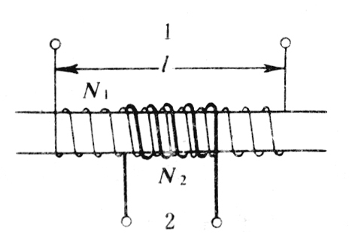
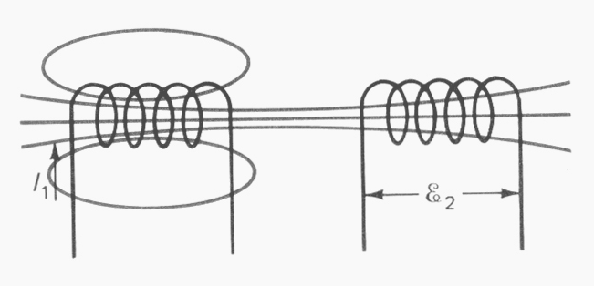
3. 两个线圈的互感系数与各自自感系数的关系
当两个线圈各自的自感系数L给定，它们的互感系数M与各自自感系数L就存在一定的关系，这种关系与它们的相对位置等因素有关.
Notes:
设 N₁匝线圈的电流为I₁，在自身每一匝中产生的自感磁通量为Φ₁，它在N₂匝的线圈中产生的互感磁通量为N₂Φ₁₂；
N₂匝的线圈的电流为I₂，在自身每一匝中产生的自感磁通量为Φ₂，它在N₁匝的线圈中产生的互感磁通量为N₁Φ₂₁.则自感系数和互感系数为

Slide 39
例如，在一个密绕的、共N₁匝的线圈上，再密绕一个N₂匝的线圈，则一个线圈产生的磁通量将全部通过另一个线圈——也就是“无漏磁”的理想情形.
设N₁匝的线圈的电流为I₁，在自身每一匝中产生的自感磁通量为Φ₁；
设N₂匝的线圈的电流为I₂，在自身每一匝中产生的自感磁通量为Φ₂.
自感系数
互感系数

Slide 40
因此有
But,漏磁是难以避免的，当
时，便有

Slide 41
有两个距离不太远的线圈，如何放置可使其互感系数为零？

Slide 42
磁场的能量 磁场能量密度

Slide 43
1．互感(mutual induction)
一个线圈中的电流发生了变化，将导致另一个线圈出现感应电动势，我们把这种现象称为互感.
如图，当线圈1中的电流I₁ 随时间变化时，它的磁场也随时间变化，于是通过线圈2的总磁通量亦随时间而变化，由此导致线圈2出现感应电动势.

Slide 44
我们把通过线圈2的总磁通量记为Ψ₁₂ ，显然，它决定于下面两个因素：
（1）线圈1中的电流强度I₁ .
因为根据毕奥-萨伐尔定律，线圈1在任何一点上产生的磁感应强度B₁与它的电流I₁ 成正比. 因而通过线圈2的总磁通量Ψ₁₂也应当与I₁成正比.
（2）两个线圈的几何形状、尺寸和相对位置.
因为在电流I₁给定的情况下，两个线圈的几何形状、尺寸和相对位置不同，通过线圈2的磁通量便不一样.
于是，我们可以将通过线圈2的总磁通量写成：
系数M₁₂是上述第二个因素的反映.
类似地，当线圈2中的电流I₂ 随时间变化时，通过线圈1的总磁通量也可写成：
系数M₂₁同样是上述第二个因素的反映.
（3.2-1）
（3.2-2）
以后我们将会证明，当两个线圈的几何形状、尺寸、匝数和相对位置给定时，M₁₂= M₂₁=M.（仅适用于横截面积可以忽略的导线绕成的线圈。）

Slide 45
根据法拉第定律，从 可知
线圈1中变化的电流I₁在线圈2中引起的感应电动势：
同理，线圈2中变化的电流I₂在线圈1中引起的感应电动势表示为：
（3.2-3）
（3.2-4）
可以看到:
当一个线圈的电流变化率给定时，系数M越大，另一个线圈出现的感应电动势也越大，这表明M反映了两个电流圈之间的相互作用强度——或者说两个电流圈的互耦合程度，我们称M为两个线圈的互感系数，简称互感. 它的单位称为亨利（H），
由（3.2-1）， 1亨利 =1韦伯/安培；
或由（3.2-3）， 1亨利 =1伏特.秒/安培.
在一般的电子电路中，互感的单位常常要用到毫亨（mH）和微亨(μH)， 1毫亨=10⁻³亨,1微亨=10⁻⁶亨.

Slide 47
1．互感(mutual induction)
一个线圈中的电流发生了变化，将导致另一个线圈出现感应电动势，我们把这种现象称为互感.
如图，当线圈1中的电流I₁ 随时间变化时，它的磁场也随时间变化，于是通过线圈2的总磁通量亦随时间而变化，由此导致线圈2出现感应电动势.

Slide 48
我们把通过线圈2的总磁通量记为Ψ₁₂ ，显然，它决定于下面两个因素：
（1）线圈1中的电流强度I₁ .
因为根据毕奥-萨伐尔定律，线圈1在任何一点上产生的磁感应强度B₁与它的电流I₁ 成正比. 因而通过线圈2的总磁通量Ψ₁₂也应当与I₁成正比.
（2）两个线圈的几何形状、尺寸和相对位置.
因为在电流I₁给定的情况下，两个线圈的几何形状、尺寸和相对位置不同，通过线圈2的磁通量便不一样.
于是，我们可以将通过线圈2的总磁通量写成：
系数M₁₂是上述第二个因素的反映.
类似地，当线圈2中的电流I₂ 随时间变化时，通过线圈1的总磁通量也可写成：
系数M₂₁同样是上述第二个因素的反映.
（3.2-1）
（3.2-2）
以后我们将会证明，当两个线圈的几何形状、尺寸、匝数和相对位置给定时，M₁₂= M₂₁=M.（仅适用于横截面积可以忽略的导线绕成的线圈。）

Slide 49
根据法拉第定律，从 可知
线圈1中变化的电流I₁在线圈2中引起的感应电动势：
同理，线圈2中变化的电流I₂在线圈1中引起的感应电动势表示为：
（3.2-3）
（3.2-4）
可以看到:
当一个线圈的电流变化率给定时，系数M越大，另一个线圈出现的感应电动势也越大，这表明M反映了两个电流圈之间的相互作用强度——或者说两个电流圈的互耦合程度，我们称M为两个线圈的互感系数，简称互感. 它的单位称为亨利（H），
由（3.2-1）， 1亨利 =1韦伯/安培；
或由（3.2-3）， 1亨利 =1伏特.秒/安培.
在一般的电子电路中，互感的单位常常要用到毫亨（mH）和微亨(μH)， 1毫亨=10⁻³亨,1微亨=10⁻⁶亨.

Slide 50
自感（self-induction） (教材P206)
当一个线圈（或线圈绕组）中的电流 I 发生变化时，通过线圈自身的磁通量Ψ也随之变而化，于是线圈自身便出现感应电动势——自感电动势.
根据楞次定律，自感电动势导致的自感电流，必定会反抗原来电流的改变.

Slide 51
由于电流产生的磁场总是正比于电流强度，因此，通过线圈自身的总磁通量一定也与电流强度成正比：
（3.2-5）
此处，系数L取决于线圈的几何形状、尺寸和匝数.
根据法拉第定律，线圈中出现的自感电动势为
在相同的电流变化率下，系数L越大，线圈的自感电动势也越大，即L反映了电流圈的自作用程度，我们称之为自感系数，简称自感.
E
（3.2-6）

Slide 52
自感L与互感M 有相同的单位，也是亨利.
从（3.2-5）可以看到，当某个线圈流过的电流为1安培时，如果通过它自身的总磁通量为1韦伯，则它的自感是1亨利；
或者根据（3.2-6），当某个线圈的电流变化率为1安培/秒时，如果线圈中出现的自感电动势是1伏特，则它的自感就是1亨利.
（3.2-5）
（3.2-6）

Slide 53
自感（self-induction） (教材P206)
当一个线圈（或线圈绕组）中的电流 I 发生变化时，通过线圈自身的磁通量Ψ也随之变而化，于是线圈自身便出现感应电动势——自感电动势.
根据楞次定律，自感电动势导致的自感电流，必定会反抗原来电流的改变.

Slide 54
由于电流产生的磁场总是正比于电流强度，因此，通过线圈自身的总磁通量一定也与电流强度成正比：
（3.2-5）
此处，系数L取决于线圈的几何形状、尺寸和匝数.
根据法拉第定律，线圈中出现的自感电动势为
在相同的电流变化率下，系数L越大，线圈的自感电动势也越大，即L反映了电流圈的自作用程度，我们称之为自感系数，简称自感.
E
（3.2-6）

Slide 55
自感L与互感M 有相同的单位，也是亨利.
从（3.2-5）可以看到，当某个线圈流过的电流为1安培时，如果通过它自身的总磁通量为1韦伯，则它的自感是1亨利；
或者根据（3.2-6），当某个线圈的电流变化率为1安培/秒时，如果线圈中出现的自感电动势是1伏特，则它的自感就是1亨利.
（3.2-5）
（3.2-6）

Slide 56
自感电动势
仅适用于横截面积可以忽略的导线绕成的线圈。
L反映了电流圈的自作用程度，称为自感系数，简称自感.
自感L的单位称为亨利.
单位：1 亨利 （ H ）= 1 韦伯 / 安培 （1 Wb / A）

Slide 58
§3.3 磁能
1．电容器及其储存的能量（教材P158，P163）
我们在第一章已讨论过电场能量.
对于任何一个带电粒子或者电荷体系来说，它激发的电场分布在它周围的空间中，因此，电场能量也分布在电荷体系周围的空间中.
电场能量密度为
（3.3-1）

Slide 59
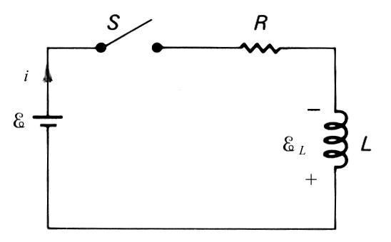
2. 自感磁能和磁场能量（P504）
电场具有能量,磁场也具有能量.对于通电的导线来说,它产生的磁场能量,来源于电源为建立电流所作的功.
让我们考虑图3-21的电路，其中L是线圈的自感,R表示线圈的电阻，当合上开关后，电流I从零开始逐渐增大，因而在线圈中产生一个与电源反向的自感电动势E_{L}，这过程电源作的功，一部分转化为电阻的热损耗，另一部分用于克服自感电动势以维持电流的增大.

Slide 60
电源作功
回路电阻所放出的焦耳热

Slide 61
自感线圈磁能
电源作功
电源反抗自感电动势作的功
回路电阻所放出的焦耳热

Slide 62
自感线圈磁能
磁场(/电场)能量密度
磁场能量
实际上,线圈的“自感磁能”是以磁场能的形式分布于线圈周围空间中的.虽然上式只是从螺绕环这个例子得出，但是，它对于描述真空中任何磁场的能量密度都是成立的.

Slide 63
例 如图同轴电缆,两筒中间为真空,芯线与圆筒上的电流大小相等、方向相反. 已知 , 求长度l>>R₂的同轴电缆的磁能和自感. 设金属芯线内的磁场可略.
解 由安培环路定律可求 B
则

Slide 65
互感磁能(P213)
当线圈1中的电流i₁变化时，使通过线圈2的磁通量发生改变，从而在线圈2中引起一个互感电动势
同样地，线圈2中的电流i₂变化，也在线圈1引起一个互感电动势
符号必相同
i₁
i₂
电源

Slide 66
在dt时间内电源克服互感电动势所作的功为
两个线圈的电流从0分别达到I₁和I₂时，电源作的功就是
电源提供的这部分能量，转化为两个电流圈的互作用能，称为互感磁能：

Slide 67
如果两个线圈的自感系数分别是L₁和L₂，电流分别是I₁和I₂ ，则这物理系统的总磁能就是 这结果可以推广到多个电流圈的情形.

Slide 68
自感磁能与互感磁能不同之处在于：
自感磁能反映的是各个电流所产生的磁场的能量，只能有正的值；
互感磁能反映的则是一个电流与另一个电流的磁场之间的互作用能，它可以是正的，也可以是负的.例如两条平行的电流线，当它们的电流方向相同时，两者的互作用能是正的，而当它们的电流方向相反时，互作用能是负的.

Slide 69
串联线圈的自感

Slide 70
习题：P222
27, 30, 34, 35

Slide 71
两个共轴圆线圈，半径分别为R和r，匝数分别为N₁和N₂，相距为l。设r<<l，以至大线圈在小线圈所在处的磁场可以视为均匀的。求两线圈之间的互感系数。

Slide 72
两个共轴圆线圈，半径分别为R和r，匝数分别为N₁和N₂，相距为l。设r<<l，以至大线圈在小线圈所在处的磁场可以视为均匀的。求两线圈之间的互感系数。
大线圈在小线圈处的磁场大小为
小线圈处的磁链为
互感

